Slide 1
Linguagens de Máquina e de Montagem
Eduardo Furlan Miranda
2024-02-01

Slide 2
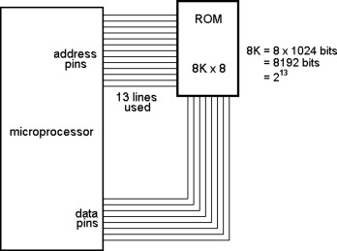
Linguagem de máquina (ou código de máquina)
Lido e executado diretamente pela CPU
Composto de números binários: 01001000 01100101 01101100
Cada CPU tem a sua linguagem específica
Linguagem de programação de baixo nível
(CPU)

Slide 3
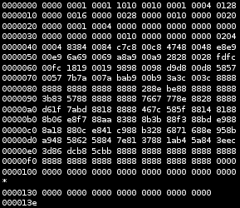
Linguagem ou código de máquina
É o que o processador entende e executa
Linguagem de programação numérica
Mais baixo nível de interface com o processador
  Visível ao programador
Útil para debugging

Slide 4
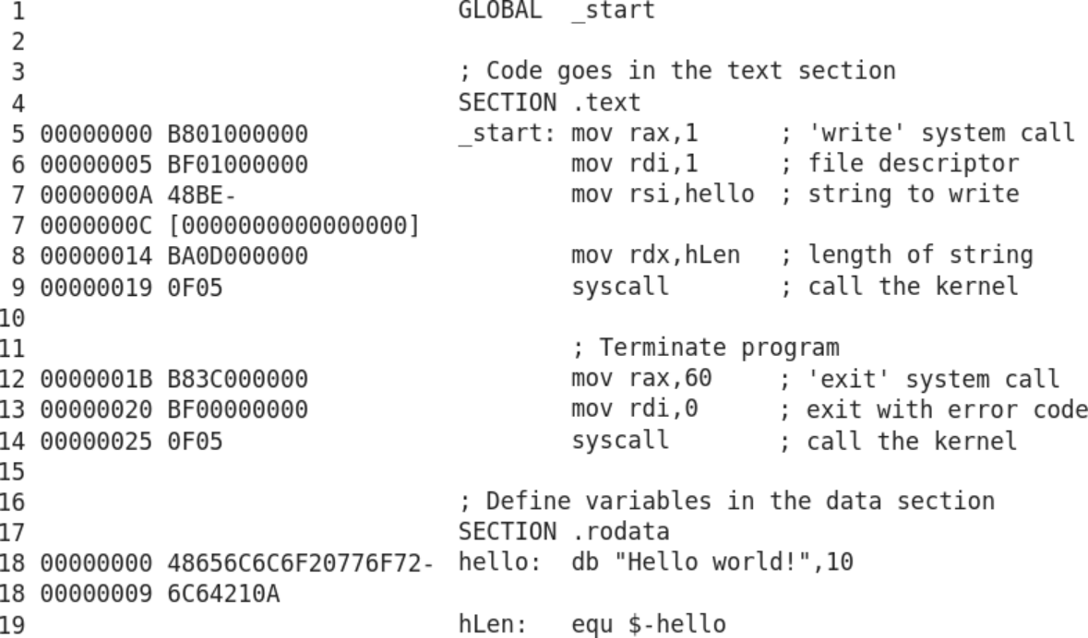
Linguagem de montagem (Assembly)
Assembly
código de máquina

Slide 5
O programa montador (assembler)
Como a CPU “entende” o código, não é necessário usar um compilador que traduz o código fonte, como C/C++ p. ex.
Utiliza-se um programa montador chamado Assembler
Traduz mnemônicos em seus equivalentes numéricos
Recursos como Diretivas: pseudo-instruções ou pseudo-opcode
  Macros, procedimentos, variáveis, strings, comentários
  Nomes e endereços simbólicos
  Facilita a legibilidade por humanos
Montadores: GAS, NASM, TASM, WASM, YASM, MASM, ...
  O Assembly acaba se misturando aos recursos do programa Assembler
  Um programa feito para um montador pode não rodar no outro

Slide 6
Tradução
Linguagem Assembly
arquivos de inclusão
arquivo fonte .asm
Programa montador
Assembler
arquivos de biblioteca
arquivos objeto .obj
arquivos gerados pelo usuário
Linker
Código objeto
arquivo executável
Código executável

Slide 7
Interpretador, compilador, montador(assembler)
código fonte
compi-lador
Assembler
código de máquina
execução e saída
(programa)
(programa)
(programa)
código fonte
interpre-tador
execução e saída
(programa)
código fonte
compi-lador
código interme-diário
interpre-tador
execução e saída
(programa)
(programa)

Slide 8
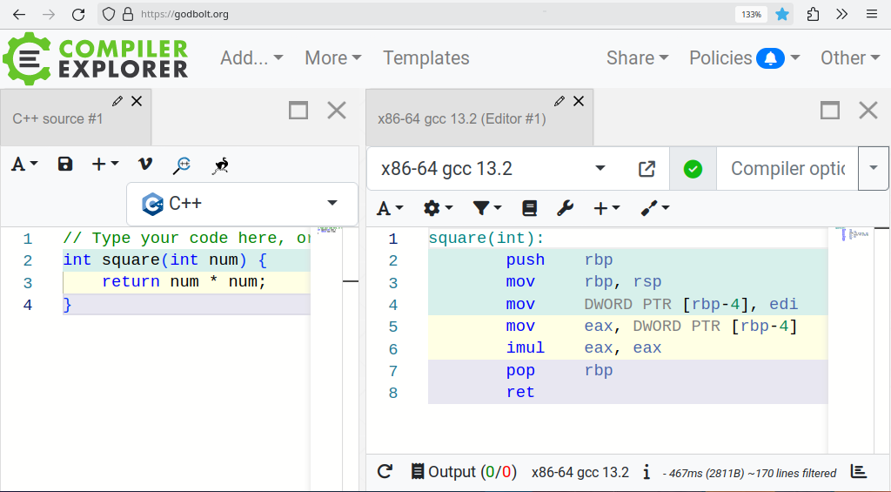
Compilador

Slide 9
Execução (run-time)
Durante a execução do programa, 3 níveis estão em evidência:
  Nível de microarquitetura (hardware)
  Arquitetura do conjunto de instruções (ISA)
  Sistema operacional
Para compiladores que traduzem o programa final para código de máquina, não há necessidade do código-fonte, compilador, etc.
No caso dos interpretadores, dependendo da implementação, durante a execução do programa final, é necessário também:
  A parte de run-time do interpretador
  Código intermediário

Slide 10
Assembly
Mais fácil de programar do que usando diretamente código ou instruções de máquina em binário ou hexadecimal
Cada declaração corresponde a uma instrução de máquina
Geralmente os programas não são portáveis
O recurso de nomes simbólicos e endereços simbólicos faz uma diferença enorme na programação
  Usado junto com diretivas do montador, permite um pequeno nível de abstração do hardware
  Muito mais fácil de lembrar: ADD, SUB, MUL, DIV
  Endereços usando nomes ao invés do endereço numérico em si

Slide 11
Assembly
Permite acesso a 100% do hardware
Acesso a instruções que linguagens de alto nível não permitem
Em linguagens de alto nível para acessar recursos específicos do hardware pode ser necessário o uso de Assembly
O Assembly é muito útil para debugging e para otimização de código, ao analisar o que um compilador está produzindo
  Que tipo de instruções o compilador está gerando
    Para isso é necessário conhecer Assembly e os recursos do processador
É demorado para escrever um programa
Difícil de depurar ou manter

Slide 12
Assembly
Aplicações: drivers de dispositivos, rotinas da BIOS, aplicações de tempo real, software embarcado, microcontroladores
Como é mais produtivo utilizar linguagem de alto nível, geralmente tenta-se primeiro escrever, p. ex. um jogo, em alto nível e as partes que precisam ser otimizadas vão sendo reescritas
  Pode-se melhorar o algoritmo ou utilizar melhor recursos de hardware
    É necessário conhecer quais são os recursos de hardware disponíveis
      Implica conhecer Assembly pois está diretamente relacionado
  Analisar o Assembly gerado pelo compilador é uma das técnicas
    Utilização de instruções vetoriais do processador
    Analisar o Assembly gerado para laços de repetição
    Depende do compilador, flags de compilação, recursos, técnicas

Slide 13
Assembly
Todas as linguagens (Python, C/C++, Java, Fortran, etc.) usam Assembly, pois é o que o processador entende e executa
Como um compilador/interpretador funciona
  Compilador, porque ele traduz de alto nível para Assembly
    O próprio programa compilador é compilado
  Interpretador porque usa um compilador para criá-lo
Implementação padrão de Python: interpretador escrito em C
  Ao compilar o interpretador em diferentes arquiteturas, é desejável conhecer os recursos disponíveis e como otimizar para desempenho
    Significa também analisar o Assembly que o compilador gera
      Avaliar quais recursos do processador estão sendo usados
        Necessário conhecer quais são os recursos do processador

Slide 14
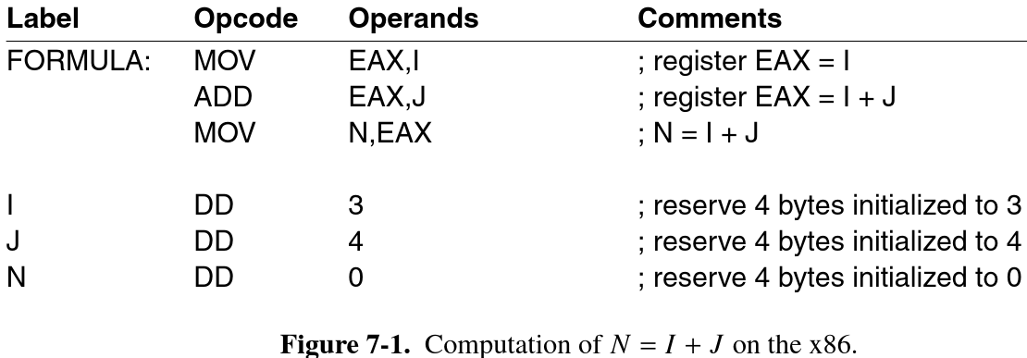
Formato de uma declaração em linguagem Assembly
Apesar de existirem variações, geralmente as colunas estão presentes nesta ordem

Slide 15
Rótulos permitem nomes simbólicos para
  Endereços de memória
  Dados
  Strings
Alguns montadores requerem o uso de dois pontos junto ao rótulo
  Para permitir que apenas o rótulo exista em uma linha
Outros montadores possuem outras sintaxes e limitações
O GAS (GNU Assembler) que faz parte do GCC é mais voltado para o uso com o compilador
  Não possui muitas facilidades para o programador Assembly

Slide 16
A sintaxe da linguagem Assembly pode ter variações nos diferentes montadores. Ex.: MOV e MOVE
Comentários e documentação são muito importantes no Assembly, já que a linguagem em si é relativamente difícil de ler e entender
  Outros programadores dependem da documentação
  Quem programou, depois de um certo tempo, também depende

Slide 17
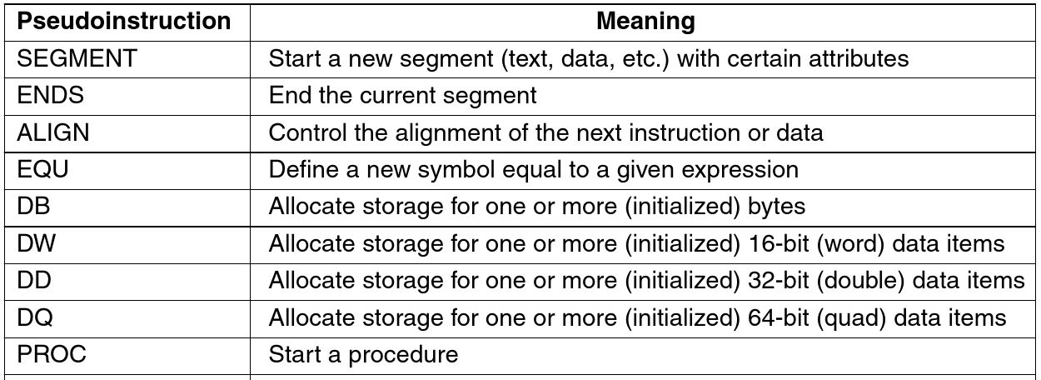
Pseudo-instruções ou diretivas de montagem
Fazem parte do montador (assembler)
  São usadas apenas durante a montagem
  Variam conforme o montador usado
  Podem controlar como o código objeto é gerado
Exemplo

Slide 18
Algumas diretivas
SEGMENT - ex.: SEGMENT .TEXT ;CODE SEGMENT
  Segmentos são características dos processadores x86
  A diretiva instrui o montador a iniciar um novo segmento
  O código objeto criado inclui a informação de segmento
EQU - ex.: BASE EQU 1000
  Atribui 1000 ao símbolo BASE
  Pode ser usado em expressões, ex.: LIMIT EQU 4 * BASE + 2000
DB - TABLE DB 11, 23, 49
  Aloca espaço e armazena a variável

Slide 19
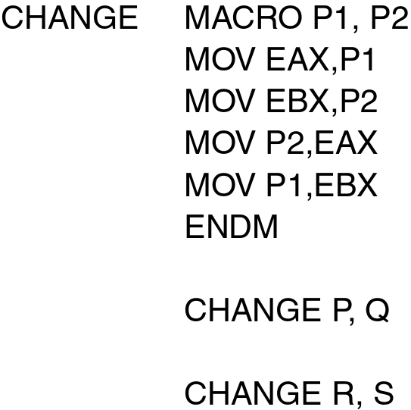
Macro
Faz a substituição de texto
Útil para não ter que repetir trechos
É descartado pelo Assembler assim que termina a montagem
  Olhando apenas o código objeto não é possível dizer se foi usado macro
Possui parâmetros como se fosse uma função, mas na verdade é apenas substituição (expansão) de texto
Podem ter escopo local e global

Slide 20
O processo de montagem (assembly process)
Montadores de duas passagens (two-pass assemblers)
Algumas referências só podem ser resolvidas se olhar mais à frente no programa, gerando a necessidade de avançar e retornar
É mais simples ter um primeiro passo que lê todo o programa e armazena as referências de uma só vez em uma tabela
No segundo passo (segunda leitura do programa) os símbolos são resolvidos usando a tabela

Slide 21
Passo um
A principal função é construir tabelas, incluindo a de símbolos
  Um símbolo pode ser um rótulo ou um valor de uma pseudo-instrução
    Ex.: BUFSIZE EQU 8192
ILC é um apontador do endereço da instrução sendo montada
  O valor é zero no início
  Vai sendo incrementado ao longo montagem
    A quantidade de bytes de cada instrução, varia
A maioria dos montadores usa pelo menos 3 tabelas
  Símbolos
  Pseudo-instrução
  Opcode

Slide 22
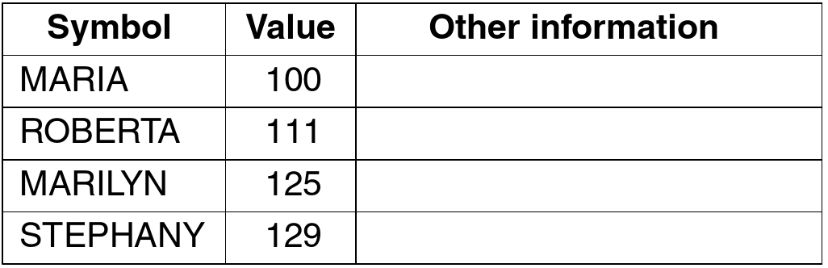
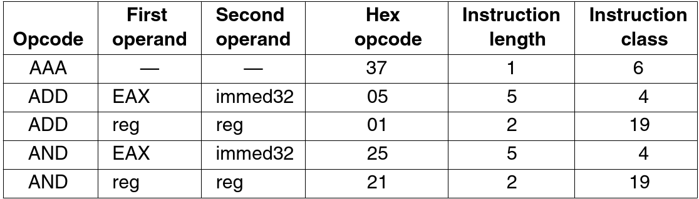
Exemplo
Tabela de símbolos
(tamanho dos campos de dados, informação sobre realocação, escopo, etc.)
Indica as semelhanças
Tabela de opcode

Slide 23
Passo dois
O principal objetivo é gerar o programa objeto
  Como opção pode imprimir uma listagem
Inclui no programa objeto informações para o Linker
Lê o programa novamente, completando as informações faltantes com o que está nas tabelas criadas no primeiro passo
O tratamento dos erros de programação também é uma parte importante do montador
Implementação da tabela
  Arrays contendo pares (símbolo, valor)
  Busca binária para encontrar o símbolo
  Pode ser usado hashing na construção da tabela

Slide 24
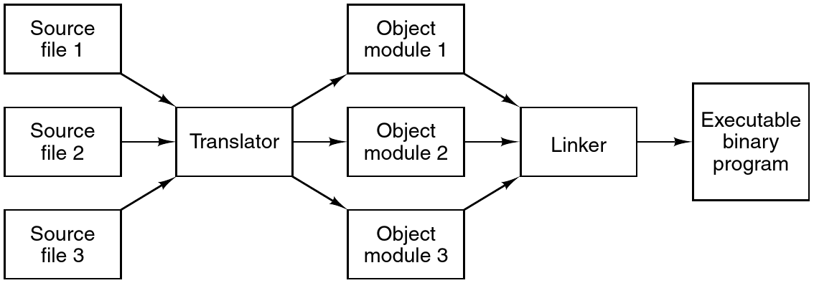
Linker
Compiladores e montadores (assemblers) criam código objeto que podem depender de bibliotecas ou outras rotinas externas
Quem une tudo e cria o código executável, é o Linker

Slide 25
Compilar separadamente permite, p. ex., distribuir o trabalho entre programadores, e no final unir os trabalhos em um executável
Ou então, realizar alterações em uma parte apenas
Bibliotecas também são uma parte importante
  Podem ser externas, obtidas em outro projeto
  Podem ser criadas como parte do programa
  Permite reaproveitamento de código
O Linker é “rápido” e o compilador é “Lento”
  Dividir o trabalho, recompilar somente as partes necessárias, e utilizar o Linker, economiza tempo de desenvolvimento

Slide 26
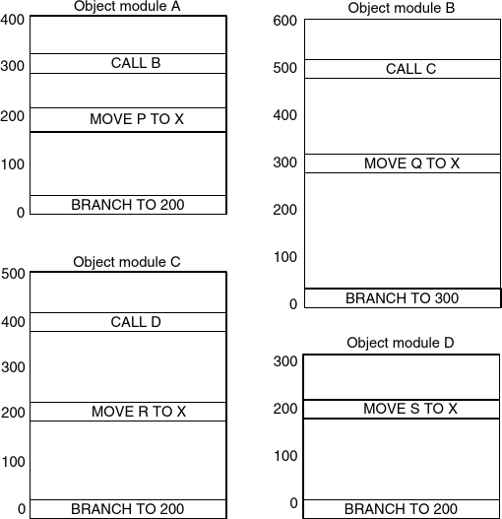
Tarefas executadas pelo Linker

Slide 27
Linker
O Linker carrega os módulos objetos na memória, até formar o programa completo
O espaço de endereços final é linear e único
Os endereços do código são realocados para refletir as novas posições
Passos
  Tabela de módulos objeto incluindo seus comprimentos
  Baseado na tabela, atribui um endereço base a cada módulo objeto
  Atualiza instruções que referenciam a memória
  Atualiza instruções que referenciam outros módulos ou procedimentos

Slide 28
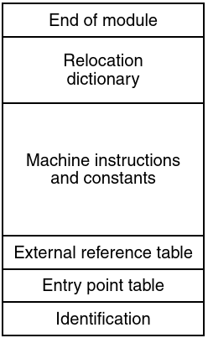
Estrutura de um módulo objeto
Identificação
  Nome do módulo e data
  Comprimentos de partes do módulo
Tabela de ponto de entrada
  Lista de símbolos e valores
Tabela de referência externa
  Símbolos que são usados no módulo, mas que são definidos em outros módulos
  Lista de quais instruções de máquina usam quais símbolos

Slide 29
Instruções de máquina e constantes
  Parte do módulo com as instruções que serão executadas
Diretório de realocação
  Informações sobre quais endereços devem ser realocados
  Quais enderços contêm instruções de máquina e quais contêm constantes
Fim do módulo
  Informações adicionais como somas de verificação e endereço de início da execução

Slide 30
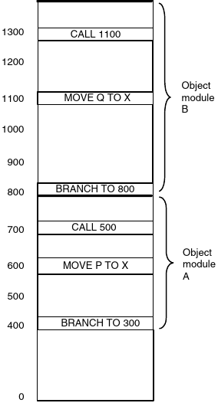
Tempo de vinculação e realocação dinâmica
Dois programas rodando na memória ao mesmo tempo não podem interferir um no outro, eles precisam de espaços de endereços diferentes
Muitas plataformas, incluindo o x86, possuem no hardware uma Unidade Gerenciadora de Memória (MMU) para configurar espaços de endereços
Outros sistemas de tradução de memória são a segmentação, paginação, registrador de deslocamento, instruções relativas ao PC, etc., que fazem parte do hardware

Slide 31
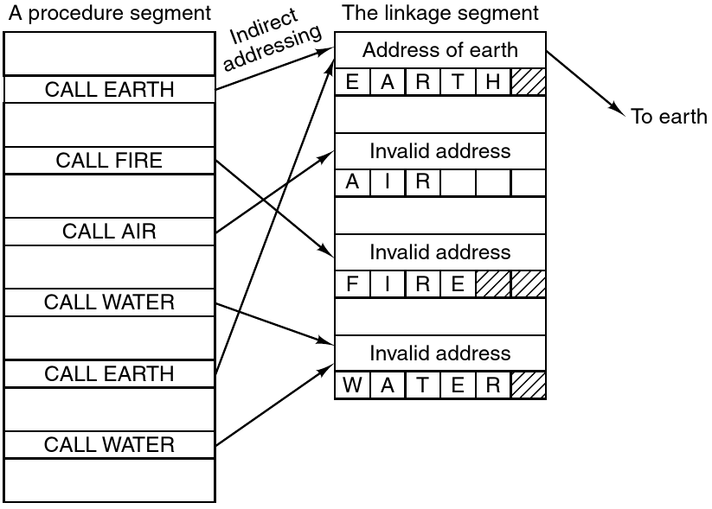
Vinculação dinâmica (dynamic linking)
Os procedimentos EARTH, AIR, etc., ficam no disco, e vão sendo carregados quando necessário

Slide 32
Vinculação dinâmica
MS Windows
  Biblioteca de Links Dinâmicos (DLL)
  Vinculação implícita
    Uma biblioteca de importação é incluída no programa
      Faz o gerenciamento, carregamento automático
  Vinculação explícita (sem biblioteca de importação)
      O programa faz várias chamadas explícitas durante a execução
        Vincular DLL, pegar endereços, chamar procedimentos, desvincular
Unix-like
  Somente vinculação implícita. Biblioteca compartilhada tem 2 partes
    Biblioteca hospedeira é incluída no programa
    Biblioteca de destino é chamada durante a execução

Slide 33
Referências
TANENBAUM, A. S. Cap. 7 - O nível de linguagem de montagem. Organização Estruturada de Computadores. [S. l.]: Pearson, 2013.

